Slide 1


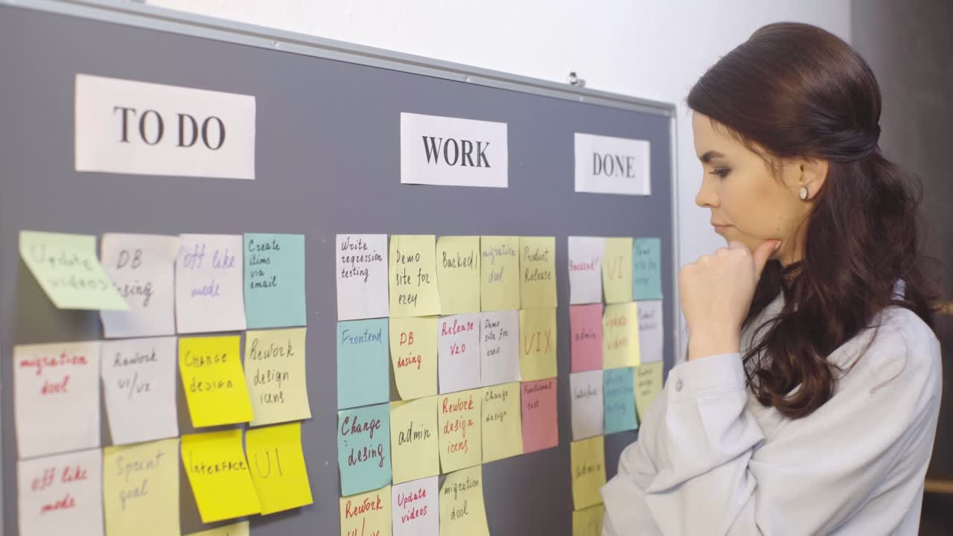
TEAM #3
Actividad 18:
PROYECTO BAJO SCRUM 1

Slide 2
INTEGRANTES
Sebastian Solis Torres
Nelbis olivero
Jorge Enrique Briches
Carolina Montaño
Ricardo Alvarez
Maria Del Mar Gómez
Angel Vargas
Julián Esteban Pérez
Juan Fernando Ortega Muñoz

Slide 3
FitRunner - Entrenador de carrera
Tipo y flujo de la aplicación
Aplicación dedicada para correr y su flujo está dividido en:
Inicio
Historias
Desafíos
Planes
Perfil

Slide 4
Número de Épicas
Epica 1: PLAN DE ENTRENAMIENTO
Epica 2: CUENTA Y ACTIVIDAD

Slide 5
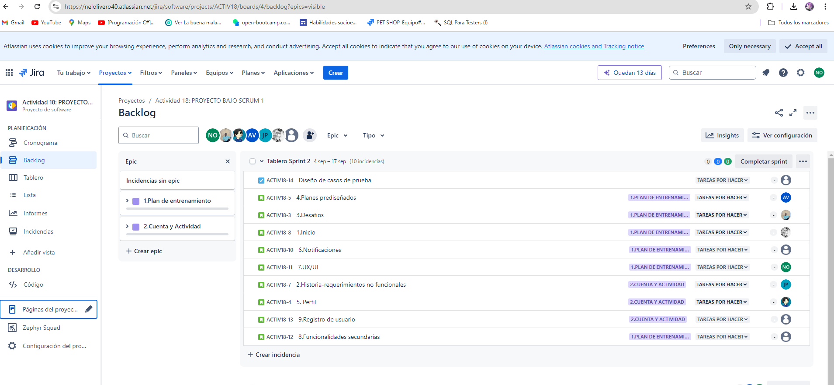
Número de Historias de Usuario generadas

Slide 6


Número de Test Cases (¿Cuantos están ok? ¿Cuántos tienen bugs?
15 TC PASAN
1TC INVALIDO

Slide 7

Número total de Bugs (¿Que Severidad tienen?, y ¿Cuántos bugs críticos?
Numero de bugs: 1
Numero de bugs criticos: 1

Slide 8
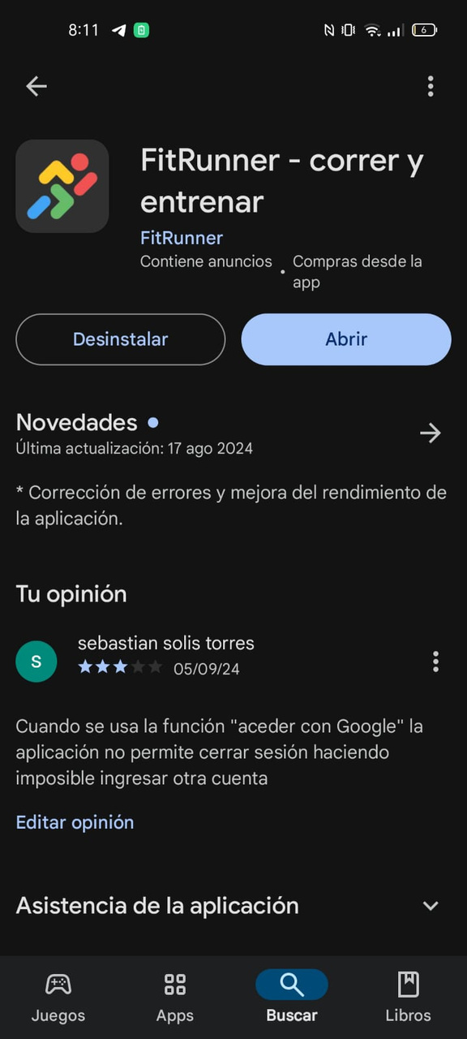
Reseña Google Play

Slide 9


